Slide 1


گزارش طرح بازسـازی و نوسـازی واحدهای تولیدی
تیر ماه 1404

Slide 2
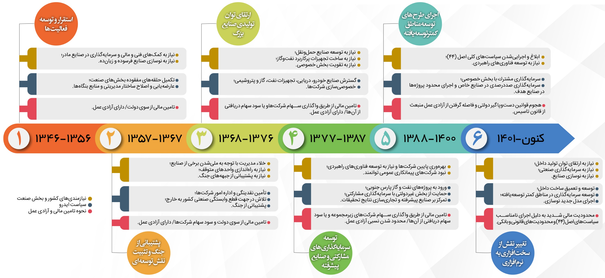
بـررسـی رونـد تحـولات از بـدو تـاسیس تاکنـون و جایگاه نوسـازی صنایع
1403
احیای واحدهای تولیدی و نوسازی و بازسازی صنایع؛
نوسازی و بازسازی صنایع؛
هوشمندسازی صنایع کشور؛
توسعه سرمایه‌گذاری در صنایع نوین؛
تامین مالی از سوی دولت و مشوق‌ها.
توسعه سـرمایه‌گذاری در صنایع نوین؛
2

Slide 3
اهداف و ضرورت نـوسـازی و بـازسـازی
اهداف نـوسـازی و بـازسـازی : افزایش رقابت‌پذیری واحدهای صنعتی، کاهش مصرف و شدت انرژی در بخش صنایع، کاهش آلایندگی محیط زیستی، ارتقای بهره‌وری و هوشمندسازی صنعت.
1
افزایش مصرف و شدت انرژی
بیش از یک چهارم انرژی مصرفی کشور متعلق به واحدهای صنعتی است.
حدود 12 هزار واحد صنعتی (از بیش از 84 هزار واحد دارای پروانه بهره‌برداری از وزارت صمت) با عمر 20 سال و بیشتر دارای پروانه بهره‌برداری از وزارت صمت
2
افزایش آلایندگی صنایع
بخش انرژی با ۸۱ درصد بیشترین سهم را از انتشار گازهای گلخانه‌ای کشور دارد.
کاهش توان رقابت‌پذیری واحدهای صنعتی و صادرات
عمر ماشین‌آلات و تجهیزات صنعت بطور متوسط بیش از 20 سال تخمین زده می‌شود
3
افزایش ظرفیت خالی و کاهش تیراژ تولید
لـزوم نـوسازی و بـازسازی واحـدهای صنعتـی
افزایش عمر ماشین‌آلات صنعتی توام با کاهش بازده در ماشین‌آلات
4
افزایش هزینه‌های تعمیر و نگهداری و افت کیفیت
5
افزایش قیمت تمام شده
3

Slide 4
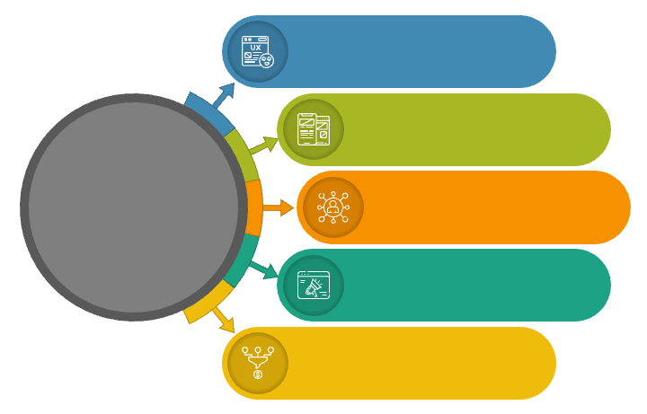
زیـرسـاخت‌های قانونی نوسـازی و بازسـازی و اولویت‌های راهبردی وزارت صمت
بند (ح) ماده 46 قانون برنامه ششم توسعه ج.ا.ا. (1396/01/16)
راهبرد وزارت صنعت، معدن و تجارت
تقویت و نوسازی زیرساخت‌های صنعتی
برنامه
احیای واحدهای تولیدی
برنامه عملیاتی (اقدام)
احیای واحدهای صنعتی غیرفعال و نوسازی و بازسازی صنایع
واحد متولی (اصلی) اجرای برنامه در دستگاه
سازمان صنایع کوچک و شهرک های صنعتی ایران
سازمان گسترش و نوسازی صنایع ایران
بند (د) ماده (48) و
ماده (71) برنامه هفتم
طرح بازسازي و نوسازي صنایع
(تصویب­نامه شماره 137052/ت 54893 هـ هیات محترم وزیران مورخ 1400/11/03 )
برنامه شـشم توسـعه ج.ا.ا.
قانون تأسیس ایدرو؛ برنامه هفـتم پیشرفت ج.ا.ا.
تشکیل کارگروه بازسازي و نوسازي صنایع
(در بازه زمانی 1401/07/06 تا و با محوریت ایدرو1401/10/19 )
تشکیل کارگروه بازسازي و نوسازي صنایع
(در بازه زمانی 1401/07/06 تا 1401/10/19 )
تصویب دستورالعمل بازسازي و نوسازي صنایع
(1401/09/26 )
بن‌سـازه نوسازی و بازسازی (تعریف شرح خدمات، تعامل با ذی‌نفعان و طراحی فاز اول)
(از مرداد 1402 تاکنون )
با توجه به ابلاغ دستورالعمل سرمایه‌گذاری صنعتی و توجه به نوسازی و بازسازی به عنوان یکی از راهبردها و همچنین برنامه وزیر محترم (ارائه شده به مجلس شورای اسلامی)، نوسازی و بازسازی از موضوعات مهم بخش صنعت می‌باشد.
چالش‌ها: عدم ابلاغ دستورالعمل و تخصیص منابع در برنامه ششم؛ تعدد مراکز؛ عدم تعریف در برنامه هفتم (بجز ماده 48بصورت محدود)
اقدامات انجام شده: شناسایی مسائل 2000 واحد صنعتی، تعامل و تعریف مدل همکاری با برخی ذی‌نفعان، طراحی نظام و پلتفرم نوسازی و بازسازی، اختیارات مجری در طرح کمک‌های فنی و اعتباری به صنایع
4

Slide 5
زیست بوم نظام نـوسـازی و بـازسـازی واحدهای صنعتی
وزارت صمت: معاونت برنامه‌ریزی، نوآوری و هوشمندسازی، معاونت توسعه مدیریت و منابع و امور استان‌ها، معاونت صنایع عمومی و معاونت صنایع ماشین‌سازی و تجهیزات
تسـهیل‌کنندگان
تعیین اهداف کلان بازسازی و نوسازی، اولویت‌ها و تأمین منابع
ستاد تسهیل و رفع و موانع تولید
دستورالعمل اعطای مشوق‌های نوسازی و بازسازی
هیئت حمایت از صنایع
معاونت علمی ریاست جمهوری
ادارات صمت اسـتان/ دفاتر تخصصی
سازمان گسترش و نوسازی صنایع ایران
و...
ارائه دهندگان خدمات مشاوره و پایش اهداف محقق شده
مدیریت صنعتی،‌ مگفا و ...
انعقاد تفاهم‌نامه همکاری
ارائه‌ دهندگان فناوری
ارائه دهندگان خدمات کسب و کار
نهادهای تامین مالی
معرفي فرصت‌هاي سرمايه‌گذاري و جذب سرمايه
سنجش و ارزيابي صلاحيت و اهليت متقاضي
عارضه يابي
مطالعات بازار
مطالعات امكان‌سنجي
سنجش صلاحيت و اهليت متقاضي
نظارت بر اجرا و مصرف منابع
انجام خدمات کسب و کار
و...
واحدهـای صنعتی
عقد قرارداد نوسازی و بازسازی
نظیر: تام ایران خودرو
ناموران
جهان پارس
فکور صنعت
سازه
انرژیهای نو
سایر مشوق‌های نوسازی و بازسازی
سـایر ابزارها و مشـوق‌ها
نظام پیشنهادی بر پایه سیاست‌گذاری هوشمند، تأمین مالی پایدار، استفاده از فناوری‌های نوین، بهینه‌سازی مصرف انرژی و توسعه رقابت‌پذیری صنایع طراحی شده است.
با اجرای این نظام، صنایع کشـور می‌توانند هزینه‌های انرژی را کاهش دهند، کارایی خود را افزایش دهند، و در سطح جهانی رقابتی‌تر ظاهر شوند.
کاهش آلاینده‌های صنعتی، توسعه انرژی‌های تجدیدپذیر و هوشمندسازی تولید از دیگر دستاوردهای این نظام خواهد بود.
نهادینه کردن فرآیند نوسازی و بازسازی و توسعه کسب و کارهای از دستاوردهای این نظام است.
5

Slide 6
دستورالعمل مشـوق‌های نوسـازی و بازسـازی واحدهای تولیدی
تدوین دستورالعمل اجرایی اعطای مشـوق‌های نوسـازی و بازسـازی واحدهای تولیدی؛
تدوین نحوه محاسبه صرفه‌جویی انرژی برای معافیت حقوق گمرکی واردات ماشین‌آلات واحدهای صنعتی (جلسه با شرکت‌هایM&V _ سامان انرژی و احداث کنترل _ و همچنین شرکت کسب و کار شریف)؛
انواع مشوق‌های نوسازی و بازسازی
شرایط اعطای مشوق
داشتن جواز بازسازی و نوسازی؛
طی فرایند نوسازی و بازسازی در پلتفرم نوسازی و بازسازی و اخذ تایید سازمان گسترش و نوسازی صنایع ایران؛
اولویت دسترسی به منابع مالی ترجیحی وزارت؛
اولویت اعطای تسهیلات و خدمات صندوق‌های زیرمجموعه وزارت؛
اولویت تخصیص طرح اعطای کمکهای فنی و اعتباری؛
اولویت تخصیص منابع حمایت از سرمایه‌گذاری صنایع کوچک؛
اولویت تخصیص ارز مورد نیاز واحدهای صنعتی در حال نوسازی و بازسازی (جهت تامین ماشین‌آلات و مواد اولیه)؛
معافیت حقوق گمرکی بابت واردات ماشین‌آلات مذکور معادل ارزش حاملهای انرژی صرفه‌جویی شده (موضوع جز 2 بند د ماده 48 قانون برنامه هفتم)؛
تغییر کاربری اراضی
سایر مشوق‌ها
علاوه بر موارد فوق داشتن شرایط احراز جهت برخورداری از مشوق‌های بانک/ صندوق مربوطه الزامی است.

Slide 7

انواع مشـوق‌ها و تسـهیلات نوسـازی و بازسـازی صنـایع کشور
تسـهیلات از محل منابع:
  طرح کمک‌های فنی و اعتباری به صـنایع
  کمک به نوسازی و تجدید ساختار صنایع
  اولویت اعطای تسهیلات صندوق‌های زیر مجموعه وزارت
    تسهیلات صندوق حمایت از سرمایه‌گذاری کوچک
    تسهیلات صندوق ضمانت صادرات
    تسهیلات صندوق صحا
    تسهیلات صندوق توسعه صنایع دریایی
  اولویت دسترسی به منابع مالی ترجیحی
  تخصیص بخشی از منابع بودجه سنواتی نظیر تبصره (2)
  تسهیلات صندوق ملی محیط زیست
  تسهیلات صندوق صنعت ماشین‌سازی
  تسهیلات صندوق نوآوری و شکوفایی
  ...
مشـوق‌ها و تسـهیلات
مشـوق‌ها شـامل:
  اولویت تخصیص ارز
  معافیت گمرگی
  معافیت مالیاتی
  ضمانتنامه
  بیمه‌نامه
  حمایت از صادرات
  حمایت از آموزش
  حمایت از تحقیق و توسعه
  ...
7

Slide 8
تفاهم‌نامه‌های جاری در راستای تسـهیل نوسـازی و بازسـازی صنـایع کشور
معاونت علمی و فناوری ریاست جمهوری
صندوق ملی محیط زیست
صندوق سرمایه‌گذاری در صنایع کوچک
صندوق صنعت ماشین‌سازی
...
8

Slide 9
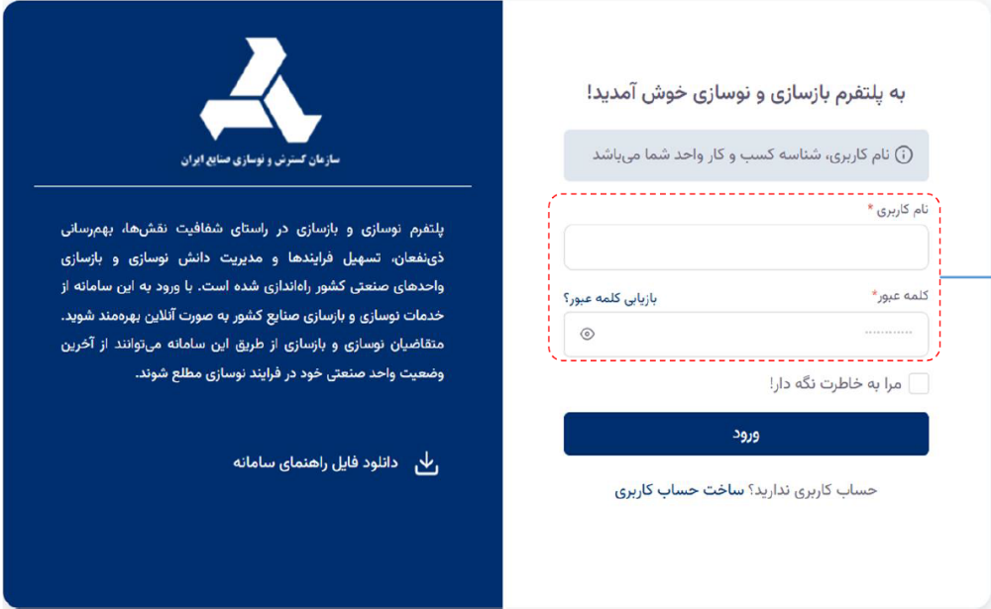
مراحل طی شـده جهت راه‌اندازی پلتفرم نـوسـازی و بـازسـازی
پلتفرم بازسـازی و نوسـازی در راسـتای شفـافیت نقش‌ها، بهم‌رسـانی ذی‌نفـعان، تسهیل فرایندها و مدیریت دانش نوسـازی و بازسـازی واحدهای صنعتی کشور راه‌اندازی شده است.
تست فاز اول
طراحی فاز دوم
آموزش دفاتر تخصصی
تست و رفع اشکالات فاز اول پلتفرم نـوسـازی و بـازسـازی؛
    آموزش دفاتر تخصصی منتخب وزارت صمت؛
تهیه پیش‌نویس فراخوان معرفی ادمین استان‌ها و آموزش کاربران پلتفرم نوسـازی و بازسـازی ادارات صمت استان‌ها؛
پایلوت پلتفرم در اسـتان آذربایجان شرقی و پیگیری ثبت‌نام، طی مراحل عارضه‌یابی، صحه‌گذاری استان و ارزیابی ایدرو؛
تعامل با اداره صمت اسـتان ایلام و پیگیری آماده‌سازی اطلاعات واحدهای صنعتی متقاضی نوسازی؛
درخواست رونمایی پلتفرم نوسازی و بازسازی از وزیر محترم صمت.
از 40 واحد متقاضی نوسـازی و بازسـازی اسـتان (از 5 خرداد تا 21 تیر ماه 1404)؛ 39 واحد موفق به ثبت‌نام، 28 واحد موفق به طی مراحل عارضه‌یابی سریع و ثبت درخواست نوسازی و بازسازی و 17 واحد توسط استان تایید و به ایدرو ارجاع شده‌اند
پایلوت آذربایجان شرقی
    راهنمای متقاضیان نوسازی و بازسازی
    راهنمای کاربران ادارات صمت اسـتان
    راهنمای کاربران ایدرو
پایلوت ایلام
رونمایی

Slide 10



خلاصـه عملکرد نوسـازی و بازسـازی در سـه سال گذشـته
تهیه پیش‌نویس موافقت‌نامه و عقد قرارداد عاملیت طرح اعطای کمک‌های فنی و اعتباری به صنایع؛
تهیه طرح توجیهی نوسازی و بازسازی، بسته حمایت از نوسازی و بازسازی، بسته‌های مالی مورد نیاز و ارسال برای سازمان برنامه و بودجه کشور، مرکز پژوهش‌های مجلس جهت تامین منابع مالی و حمایت در برنامه هفتم؛
ارسال برنامه نوسازی و بازسازی در پنج سال آتی برای معاونت کسب و کار وزارت صمت؛
انعقاد تفاهم‌نامه/ تهیه پیش‌نویس/ مذاکره با ستاد تسهیل و رفع موانع تولید، نهضت احیا، ساتبا، صندوق ملی محیط زیست و معاونت علمی ریاست جمهوری، صندوق نواوری و شکوفایی و سایر دستگاههای اجرایی جهت حمایت از طرح نوسازی و بازسازی.
تنظیم‌گری
اجرا
تهیه دستورالعمل‌های نوسازی و بازسازی، اعطای مشوق‌های نوسازی و بازسازی واحدهای تولیدی و اجرای طرح اعطای کمک‌های فنی و اعتباری به صنایع سال‌های1400 تا 1403؛
طراحی و پیاده‌سازی، تست، آموزش و پایلوت پلتفرم هماهنگی بازسازی و نوسازی واحدهای تولیدی به منظور شفـافیت نقش‌ها، بهم‌رسـانی ذی‌نفـعان، تسهیل فرایندها و مدیریت دانش نوسـازی و بازسـازی واحدهای صنعتی (آماده پیاده‌سازی در سطح ملی) و ثبت اطلاعات بیش از 150 واحد صنعتی؛
ارزیابی مسائل کلان بیش از 2000 واحد صنعتی واحد صنعتی نیازمند نوسازی و بازسازی؛
عارضه یابی بیش از 200 واحد متقاضی؛
معرفی 98 واحد صنعتی جهت استفاده از تسهیلات؛
بازسازی و نوسازی 20 واحد صنعتی؛
تعامل و درخواست تسهیلات بیش از 20 واحد صنعتی از صندوق ملی محیط زیست و صندوق صنعت ماشین‌سازی؛
تسهیل‌گری
10

Slide 11
نوسازی و بازسازی صنایع به تفکیک استان از محل طرح کمک‌های فنی و اعتباری به صنایع 1400 تا 1403
1487 میلیارد ريال اهرم شده معادل 4371 میلیارد ريال با بانک عامل
547 میلیارد ریال اوراق اخزا با سررسید 1405
1260 میلیارد ریال نقد منابع 1403 در شرف انعقاد قرارداد با صندوق های مشخص شده
از 3294 میلیارد ريال منابع تخصیص یافته (72 درصد نقد و مابقی اوراق اخزا) از محل طرح کمک‌های فنی و اعتباری به صنایع از محل منابع قانون بودجه 1400 تا 1403 :
  مبلغ 1260 میلیارد ریال در مرحله عقد قرارداد (38/2 درصد) در سال 1404 (پس از اهرم، معادل 3780 میلیارد ریال)
  مبلغ 547 میلیارد ريال اوراق اخزا با سررسید 1405 (16/6 درصد)،
  و مابقی منابع با تلفیق منابع بانک ( بیش از 4371 میلیارد ریال) در قالب تسهیلات پرداخت/ در حال پرداخت است (45/2 درصد).
  عارضه یابی بیش از 200 واحد متقاضی
  تسهیلات معرفی شده: جمعاً 98 واحد (15183 میلیارد ریال)
  سرمایه ثابت معرفی شده: جمعاً 64 واحد (11275 میلیارد ریال)
  سرمایه در گردش معرفی شده: جمعاً 34 واحد (3908 میلیارد ریال)
  نسبت کل تسهیلات معرفی شده به منابع: 3/47 برابر
  سرمایه ثابت پرداخت شده : جمعاً 14 واحد (2650 میلیارد ریال)
  سرمایه در گردش پرداخت شده: جمعاً 6 واحد (746 میلیارد ریال)

Slide 12
سایر پروژه‌های نوسازی و بازسازی صنایع
بازسازی و نوسازی صنایع شکر کوبا
بازسازی ماشین‌سازی و ریخته‌گری تبریز
.
برگزاری جلسات با مدیرعامل دو شرکت درخصوص طرح نوسازی و بازسازی؛
برگزاری جلسه هماهنگی با استاندار محترم استان آذربایجان‌شرقی؛
برگزاری جلسه با قایم مقام محترم سازمان گسترش و نوسازی صنایع ایران درخصوص طرح نوسازی و بازسازی دو شرکت؛
درخواست خرید خدمات مشاوره برای تهیه طرح امکانسنجی و توجیه پذیری فنی و اقتصادی و موافقت رئیس هیات عامل سازمان گسترش و نوسازی صنایع ایران؛
بررسی و بازدید میدانی توسط تیم تخصصی نوسازی و بازسازی و تشکیل جلسات هماهنگی اولیه با مدیران و معاونت‌ها و اعضای هیات مدیره درمحل شرکت‌های مذکور؛
درخواست تشکیل کمیته راهبری بازسازی و نوسازی برای هردو شرکت مذکور؛
درخواست انتخاب مجری طرح بازسازی و نوسازی برای هر دو شرکت مذکور؛
ارسال شرح خدمات (RFP) برای شرکت‌های مشاور توسط معاونت برنامه‌ریزی جهت تعیین مشاور ذی‌صلاح؛
انتخاب شرکت اسکاردهامون به‌عنوان مشاور عارضه یابی و تدوین طرح امکان‌سنجی؛
عقد قرارداد با شرکت منتخب؛
دریافت پروژه عارضه‌یابی از مشاور و برگزاری جلسات تخصصی بررسی پروژه باحضور تیم نظارت.
تشکیل جلسات آنلاین متعددی بین شرکت اسکارد هامون، سازمان صنایع کوچک و شهرک‌های صنعتی ایران و مدیران ارشد شرکت آزکوبا ؛
مدیرعامل شرکت زروس به همراه تیم خود برای ادامه مذاکرات همکاری به ایران سفر کردند. در این مذاکرات، با توجه به توانمندی و تجربه شرکت اسکارد هامون، مقرر شد طرفین در زمینه بازسازی و نوسازی صنایع نیشکر کوبا همکاری نمایند
قرارداد محرمانگی (NDA) بین دو طرف به امضا رسید.
سازمان گسترش و نوسازی صنایع ایران (ایدرو) پیگیری پروژه را در سال 1404بر عهده گرفت. با توجه به پیچیدگی‌های پروژه، تمایل طرف به کوبایی به همکاری بلند مدت و سرمایه گذاری مشترک، پیشنهاد شد ابتدا یک مدل کسب و کار برای اجرای پروژه تهیه و تدوین گردد که در آن مطالعات کلیه ملاحظات اجرایی پروژه مورد ارزیابی قرار گیرد.
مکاتبه با شرکت اسکارد هامون و ارسال رزومه و اقدامات شرکت جهت تایید مدیریت حقوقی
ارسال نامه از طرف امور حقوقی به معاونت برنامه ریزی جهت تایید مستندات و در صورت صلاحدید بستن قرارداد با شرکت اسگارد هامون.
ملاقات هیات عامل با سفیر کوبا در حاشیه نمایشگاه اکسپو.
برگزاری جلسات معاونت برنامه ریزی و معاونت نوسازی بازسازی در همین خصوص
مطرح شدن چندین درخواست طرف ایرانی از نماینده طرف کوبایی از طریق وزارت امور خارجه
ارسال پاسخ از طرف کوبایی.
بررسی پاسخ ها در اداره امور بین الملل و تدوین پاسخ.
ارسال به آقای مقیمی جهت دستور مقتضی.
به دستور اقای دکتر مقیمی ملاقات با سفیر کوبا در دستور کار قرارگرفت.

Slide 13

با تشـکر از توجه شــما

